Slide 1

Sistem Reservasi & Manajemen Biliar
Implementasi Antarmuka Front-End Modern & Integrasi Payment Gateway.
Wisnu Nugraha
Full-Stack Web Development Bootcamp - Batch 11

Slide 2
Profil Pengembang
My Journey as a Full Stack Developer
Halo! Saya Wisnu Nugraha.
Passion saya adalah mengubah logika bisnis yang kompleks menjadi antarmuka digital yang sederhana, cepat, dan mudah digunakan. Melalui proyek ini, saya mengintegrasikan arsitektur back-end yang kokoh dengan front-end yang responsif untuk memecahkan kendala operasional di dunia nyata.

Slide 3

Perspektif Bisnis
Menganalisis kendala pasar dan merancang model solusi digital yang tepat guna.

Slide 4




Problem Statement
Pencatatan Konvensional
Tidak Real-Time
Verifikasi Pembayaran
Penggunaan buku fisik atau Excel memicu risiko tinggi terjadinya bentrok jadwal (double-booking) antar pelanggan saat jam sibuk.
Pelanggan kesulitan mendapatkan informasi ketersediaan meja secara instan. Mengharuskan proses manual via chat atau telepon yang tidak efisien.
Pengecekan mutasi transfer bank secara manual sangat menyita waktu operasional admin dan rentan terhadap manipulasi bukti bayar.

Slide 5


Target Pengguna & Unique Value Proposition
Segmentasi Pengguna
Solusi Inti (UVP)
Pelanggan (End-User): Komunitas biliar dan pengunjung reguler yang butuh kepastian ketersediaan meja instan tanpa repot.
Ketersediaan Real-Time: Cek meja kosong seketika via antarmuka interaktif.
Checkout Instan: Konfirmasi bayar otomatis terintegrasi Payment Gateway (Midtrans/Xendit).
Admin / Pengelola: Staff yang kewalahan dengan tugas administratif manual harian dan butuh otomatisasi operasional.
E-Ticket Self-Service: Mereduksi total antrean pelanggan di lokasi.

Slide 6

Model Bisnis & Dampak Skalabilitas
Skalabilitas Jangka Panjang
Data Terpusat: Mencegah hilangnya riwayat transaksi, mempermudah audit keuangan venue.
Model B2C & Potensi SaaS
Arsitektur dirancang fleksibel untuk mendukung biaya per transaksi (Transaction Fee) atau disewakan ke berbagai venue sebagai Platform-as-a-Service.
Analisis Trafik: Pengelola dapat menganalisis data jam sibuk (peak hours) untuk strategi promosi harga dinamis.
Ekspansi Fitur: Infrastruktur modular siap untuk penambahan fitur pesanan Makanan & Minuman (F&B) langsung dari aplikasi.
90%
Penurunan Waktu Verifikasi
Melalui otomatisasi Webhook pembayaran.

Slide 7

Kedalaman Teknis
Membedah struktur teknologi, desain basis data, dan penanganan kompleksitas logika di balik layar.

Slide 8




Tinjauan Teknologi (Tech Stack)
React.js (Front-End)
Laravel (Back-End)
MySQL (Database)
Komponen reusable dan kapabilitas Virtual DOM memastikan pembaruan status antarmuka berjalan sangat cepat secara real-time tanpa perlu memuat ulang halaman (page reload).
Menyediakan ekosistem kokoh (built-in routing, ORM, middleware) yang sangat mempercepat pengembangan RESTful API yang aman, stabil, dan terstandarisasi industri.
Sistem reservasi membutuhkan konsistensi data absolut (ACID compliance). Relasi antar entitas yang terstruktur di SQL sangat krusial untuk mencegah duplikasi pesanan.

Slide 9
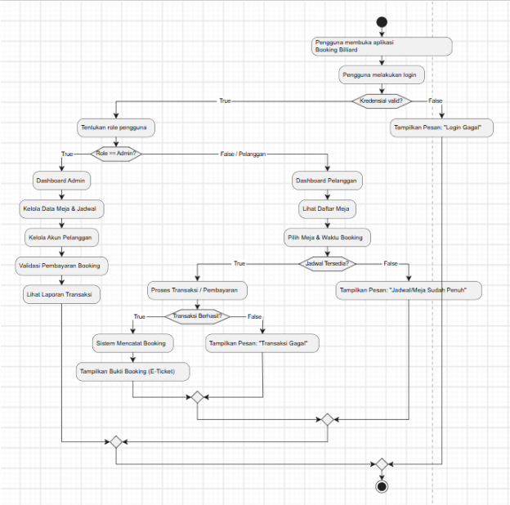
Arsitektur Sistem (Alur Aplikasi)
Logika Pemrosesan
Pemisahan Akses (Role): Sistem mengevaluasi kredensial pengguna di awal untuk memisahkan akses ke Dashboard Admin atau alur Pelanggan.
Validasi Ganda: API memverifikasi ulang ketersediaan meja (backend validation) tepat sebelum meneruskan pengguna ke Payment Gateway.
Webhook Asinkron: Bukti booking (E-Ticket) HANYA diterbitkan jika sistem menerima callback sukses dari penyedia pembayaran.

Slide 10
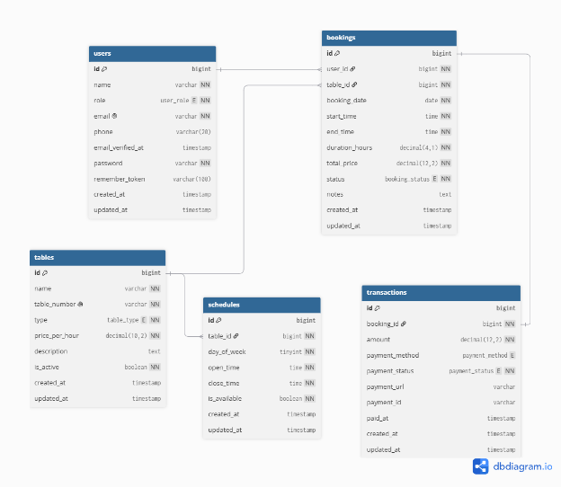
Desain Database (Skema ERD)
Normalisasi & Isolasi Data
Pusat Transaksional: Tabel bookings bertindak sebagai entitas sentral yang menghubungkan users dan tables.
Manajemen Waktu: Tabel schedules dipisahkan agar jam operasional dan ketersediaan bisa dikonfigurasi dinamis per meja.
Audit Keuangan: Tabel transactions diisolasi untuk melacak detail pembayaran (method, status, url) tanpa mengotori data reservasi inti.

Slide 11
Desain API & Praktik Terbaik
Struktur RESTful
Kode Status HTTP
Validasi & Sekuritas
Menerapkan konvensi penamaan Resource-based Routing (contoh: GET /api/tables). Standarisasi ini sangat memudahkan kolaborasi dan integrasi pada sisi Front-End.
Pemetaan respons sangat presisi (200 OK, 201 Created, 401 Unauthorized, 422 Unprocessable Entity). Memastikan penanganan error di UI dilakukan secara akurat.
Memanfaatkan fitur Form Request Validation Laravel untuk memblokir payload kotor. Seluruh endpoint privat dilindungi oleh autentikasi token JWT.

Slide 12


Tantangan Teknis & Solusi Utama
Isu Race Condition
Manajemen State UI
Kendala: Dua klien mengklik reservasi pada slot meja yang sama persis dalam hitungan milidetik.
Kendala: Data kompleks seringkali hilang saat pengguna melakukan navigasi antar halaman.
Solusi: Database Transaction & Row Locking. Baris data dikunci sementara di MySQL selama proses pengecekan hingga validasi selesai.
Solusi: Integrasi Zustand / Redux sebagai Single Source of Truth di React untuk mempertahankan status pemesanan secara global.
Keamanan Autentikasi
Performa Render (UI)
Kendala: Menyimpan token sembarangan berisiko memicu peretasan (Cross-Site Scripting).
Kendala: Halaman melambat jika seluruh layout dimuat ulang setiap ada perubahan kecil.
Solusi: Pemisahan token menggunakan standar arsitektur Bearer Auth dan melindungi password lewat algoritma Bcrypt Hashing.
Solusi: Memecah komponen UI menjadi bagian-bagian kecil modular agar React hanya melakukan re-render pada elemen yang berubah saja.

Slide 13
Terima Kasih

